Slide 1
격자 단계의 크기 확장성 튜닝 (v9)
크기별 블록 최적값 · 약한 스케줄러 · 낮은 시간 비용의 78%/67%
neuroMCTS 프로젝트 · 2026년 7월

Slide 2
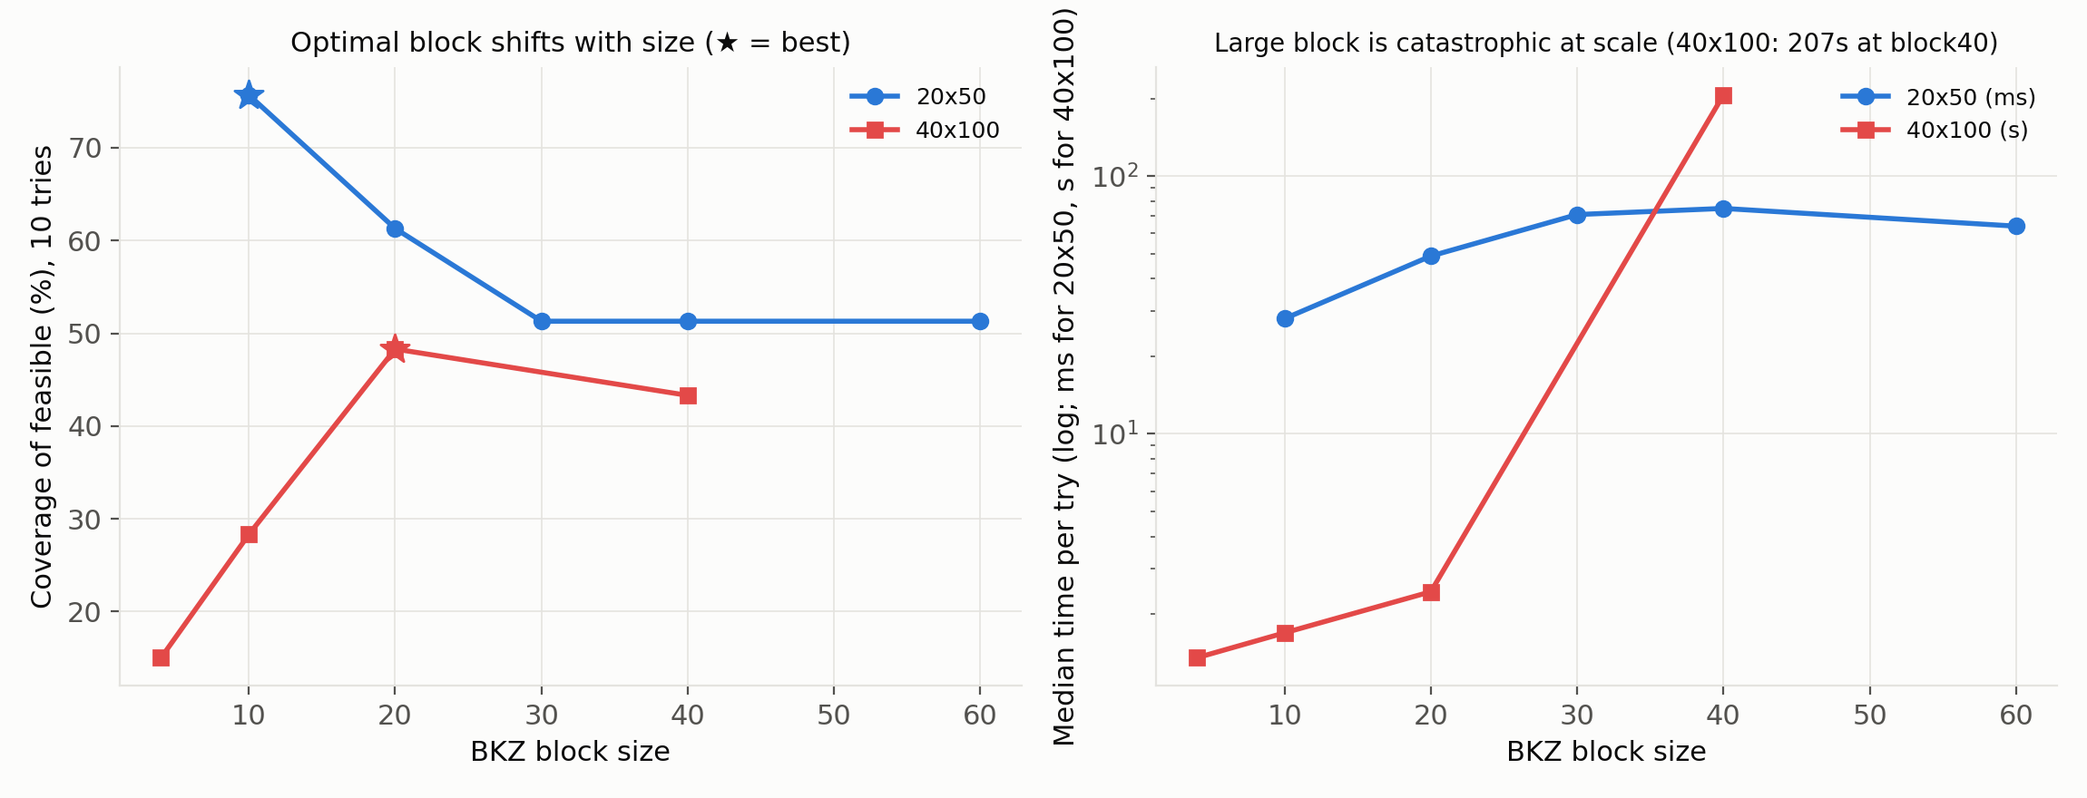
지배적 레버: 블록 크기의 최적값은 크기에 따라 이동한다
20×50: 블록 10에서 커버리지 최대(75.7%), 블록 30 이상 51.3%로 평탄
40×100: 단봉형, 블록 20에서 최대(48.3%), 블록 40에서 하락
v8이 쓴 블록 40은 두 크기 모두 열등

Slide 3
블록 40은 큰 크기에서 치명적: 40×100에서 시도당 207초
BKZ 비용은 블록이 격자 차원(n+1)에 가까워질수록 급증
40×100 시도당: 블록 20 = 2.4초 vs 블록 40 = 207초 (더 낮은 커버리지에 ~85배)
확장성 규칙: 크기가 커질 때 블록을 낮춘다 — 커버리지·시간 동시 개선
시도 = 부차 레버(독립 법칙, 수확 체감, 병렬화 가능)

Slide 4
학습 스케줄러는 기각 — 신호가 너무 약하다 (AUC 0.54–0.58)
최강 특징(첫 시도 최단 벡터 노름): AUC 0.542(성공), 0.576(다음 시도)
우연보다 높으나 유용하기엔 부족 — 시도를 줄이면 풀 수 있는 인스턴스를 버림
비용-편익으로 기각; 학습 요소 교차 사이클 다섯 번째 부정 결과

Slide 5
결과: 20×50 78.25% / 40×100 66.67%, 13배 빠른 시간
20×50: 블록 40→10로 57.5%→78.25%, 시간 4.93→3.78초 (더 높고 빠르고 시도 적음)
40×100: 블록 20 → 22.0초에 66.67% vs 블록 40 296초에 70% — 동일 커버리지 13배 가속
격자 전 v7(2.25%) 대비 ~30배 개선을 CP-SAT의 ~3배 시간(22초)에 (이전 37배)
실현가능성 불변(82.5/80.0) — AHL은 해 탐색; 반증 격차 잔존

Slide 6
결론: 확장성은 심볼릭 하이퍼파라미터로, 학습으로가 아님
확장 = 크기에 맞춰 BKZ 블록 낮추기(주) + 병렬 시도 예산(부)
둘 다 심볼릭 노브; 학습은 도움 안 됨 (다섯 번째 부정 결과)
긍정 레버(영공간 pump, 격자 축소)도 학습 아닌 예산으로 확장
교훈: 원자료 검증 필수 — 로그 일부만 읽어 결론이 뒤집힐 뻔
다음: 실제 더 큰 크기(60×150+), 미해결 반증 격차

